Slide 1
Klasična vjerojatnost

Slide 2
Problemom određivanja vjerojatnosti nekog događaja matematičari su se počeli intenzivnije baviti u17.st.
Istaknuti matematičari koji su se bavili ovim problemom
B. Pascal (1623 – 1662 ,francuski filozof, matematičar, izumitelj i
fizičar)
P. Fermat (1601.-1665. ,francuski matematičar i pravnik. Uz
Descartesa najznačajniji matematičar 17. stoljeća.
https://www.youtube.com/watch?v=ueTl9isrvMA 5.01

Slide 3
Osnovni pojmovi o vjerojatnosti
Slučajni (stohastički) pokus = pokus čiji rezultat nije jednoznačno određen uvjetima pokusa (znamo sve moguće ishode, ali ne znamo koji ishod će se ostvariti)
Pr. Bacanje novčića, kocke, izvlačenje karte….
Elementarni događaj = naziv za ishod slučajnog pokusa
Pr. pri bacanju novčića elementarni događaji su: „palo je pismo”, „pala
je glava”
Prostor elementarnih događaja($Ω )$ = skup svih ishoda slučajnog pokusa
Događaj (slučajni događaj)= svaki podskup A skupa $Ω$
(povoljni ishod,događaj koji istražujemo,
očekujemo, priželjkujemo)

Slide 4
Primjeri (prostor elementarnih događaja)
Odredimo prostor elementarnih događaja u sljedećim pokusima:
Bacanje jednog novčića
$Ω$ = $\left\{P,G\right\}$ P- palo je pismo G-pala je glava
b) Bacanje igraće kocke
$Ω$ = $\left\{1,2,3,4,5,6\right\}$

Slide 5
Bacanje simetričnog novčića tri puta
$Ω=\left\{(\begin{matrix}P,P,P)\left(P,P,G\right)\left(P,G,P\right)\left(G,P,P\right) \end{matrix}\right.$
$$\left(P,G,G\right)\left(G,P,G\right)\left(G,G,P\right)\left.(G,G,G)\right\}$$
Bacanje dvije igraće kocke
$Ω=$ $\left\{\left.\left(1,1\right) ,(\right.\right.$1,2),(1,3),(1,4),(1,5),(1,6)
(2,1), (2,2), (2,3),(2,4),(2,5),(2,6)
(3,1), (3,2),(3,3),(3,4),(3,5),(3,6)
(4,1), (4,2),(4,3),(4,4),(4,5),(4,6)
(5,1), (5,2),(5,3),(5,4),(5,5),(5,6)
$\left.\text{(}\text{6}\text{,1), (}\text{6}\text{,2),(}\text{6}\text{,3),(}\text{6}\text{,4),(}\text{6}\text{,5),(}\text{6}\text{,6)}\right\}$
card ($Ω$)=8
card ($Ω$)=$6⋅6$=36

Slide 6
Primjeri (događaj)
Bacamo igraću kocku. Ispišimo elemente događaja :
A=$\left\{\left.\text{pao} \text{je} \text{neparan}\right.\right.$ $\left.\text{broj}\right\}$.
$A=\left\{1,3,5\right\}$
Bacamo simetrični novčić tri puta. Ispišimo elemente događaja:
a) A=$\left\{\left.\text{sva} \text{tri} \text{nov}\text{č}\text{i}\text{ć}\text{a} \text{su} \text{pala}\right.\right.$ $\left.\text{na} \text{istu} \text{stranu} \right\}$.
$A=\left\{(P,P,P),(G,G,G)\right\}$
b) B= $\left\{barem na jednom\right.$ $\left.\text{nov}\text{č}\text{i}\text{ć}\text{u} \text{je} \text{glava} \right\}$
$B=\left\{\left.\left(P,P,G\right),\left(P,G,P\right),\left(G,P,P\right)\right.\right.$
$\left(P,G,G\right),\left(G,P,G\right),$ $(G,G,P)$,$\left.(G,G,G)\right\}$

Slide 7
Definicija klasične vjerojatnosti
Ovako definiranu vjerojatnost naziva se još teorijskom vjerojatnosti (vjerojatnost bez iskustva, vjerojatnost a priori)
Oznaka P od: probabilitas (lat.) = vjerojatnost, mogućnost, šansa

Slide 8
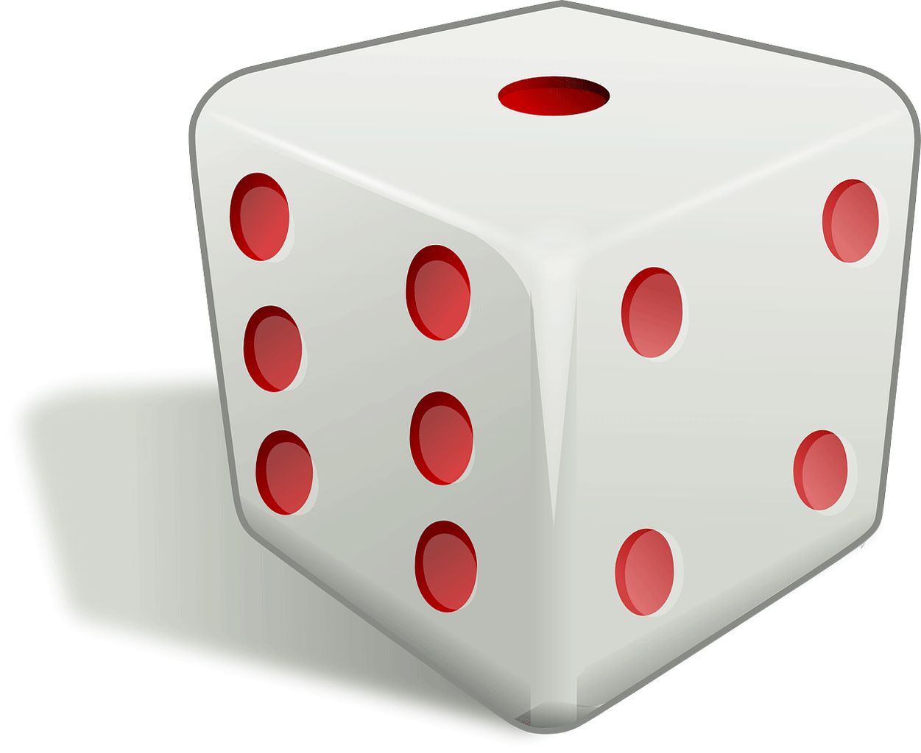
Primjeri
1.Bacamo igraću kocku. Kolika je vjerojatnost da će pasti neparan broj?
Prostor elementarnih događaja:$Ω$ = $\left\{1,2,3,4,5,6\right\}$ card($Ω$)=6
Događaj: A=$\left\{\left.\text{pao} \text{je} \text{neparan}\right.\right.$ $\left.\text{broj}\right\} A=\left\{1,3,5\right\}$ card(A) = 3
Vjerojatnost događaja A: $P\left(A\right)=\frac{card\left(A\right)}{card\left(Ω\right)}$
$P\left(A\right)=\frac{3}{6}=\frac{1}{2}$

Slide 9
2. Kolika je vjerojatnost da se pri bacanju simetričnog novčića tri puta točno dva puta pojavilo pismo?
Prostor elementarnih događaja:
$$Ω=\left\{(\begin{matrix}P,P,P)\left(P,P,G\right)\left(P,G,P\right)\left(P,G,G\right) \end{matrix}\right.$$
$\left(G,P,P\right)\left(G,P,G\right)\left(G,G,P\right)\left.(G,G,G)\right\}$ card($Ω$) = 8
Događaj: A=$\left\{ishod u kojem je točno dva puta palo\left. pismo\right\}\right.$
$A=\left\{\left(P,P,G\right)\left(P,G,P\right)\left(G,P,P\right)\right\}$ card(A)=3
$$p\left(A\right)=\frac{3}{8}$$

Slide 10
3. Bacamo dvije igraće kocke. Kolika je vjerojatnost da se na točno jednoj pojavio broj 6?
card ($Ω$)=36
$$A=\left\{na točno jednoj kocki se pojavio broj 6\right\}$$
A = $\left\{\begin{matrix} \left(1,6\right)\left(2,6\right),\end{matrix}\right.$ $\left.\left(3,6\right), \left(4,6\right), \left(5,6\right),\left(6,1\right), \left(6,2\right), \left(6,3\right), \left(6,4\right),(6,5)\right\}$
P$\left(A\right)=\frac{10}{36}= \frac{5}{18}$

Slide 11
Nemoguć i siguran događaj
Nemogući događaj= događaj koji nema povoljnih ishoda. Vjerojatnost mu je P(A)=0.
Primjer:
U pokusu bacanja jedne kocke odredimo vjerojatnost događaja
D={na jednoj kocki pojavio se broj 7}.
$D=∅,card\left(D\right)=0$ Vrijedi P(D)=$\frac{0}{6}=0$.
Sigurni događaj = događaj kojemu su povoljni ishodi svi elementi skupa $Ω$. Njegova je vjerojatnost P(A)=1
Primjer:
U pokusu bacanja jedne kocke odredimo vjerojatnost događaja
D={na jednoj kocki pojavio se broj manji od 7}.
$D=\left\{1,2,3,4,5,6\right\} carⅆ\left(D\right)=6$ $P{\left(1\right)}^{′}=\frac{6}{6}=1$

Slide 12
Vjerojatnost je mjera mogućnosti da se ostvari neki događaj.
Izražavamo je realnim brojem iz intervala $\left[0,1\right]$ ili u obliku postotka.
Vjerojatnost nemogućeg događaja je 0 (0%)
Vjerojatnost sigurnog događaja je 1 (100%)
Skala vjerojatnosti
$$\frac{1}{2}$$
0
1
Nemoguć događaj
Malo vjerojatno
Jednako moguće
Vrlo vjerojatno
Siguran događaj

Slide 13
Provjerite što ste naučili: bit.ly/vjerojatnost1
https://youtu.be/4XAVVy3AHUI

Slide 14
Empirijska vjerojatnost
https://youtu.be/4XAVVy3AHUI?t=413

Slide 15
Ako svi elementarni događaji nisu jednako vjerojatni , vjerojatnost određujemo eksperimentalno ponavljanjem pokusa.
$$P\left(A\right)=\frac{f}{n}$$
f= broj pojavljivanja događaja A
(frekvencija događaja A)
n = broj ponavljanja pokusa
$\frac{f}{n}$ = relativna frekvencija
Ovako definirana vjerojatnost naziva se eksperimentalna vjerojatnost ili vjerojatnost a posteriori (na osnovi iskustva).

Slide 16
Snimak zaslona:
youTube, i-nastava, Matematika 2. r. SŠ (https://www.youtube.com/watch?v=4XAVVy3AHU)

Slide 17
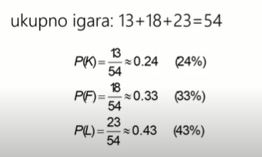
Snimak zaslona:
youTube, i-nastava, Matematika 2. r. SŠ (https://www.youtube.com/watch?v=4XAVVy3AHU)

Slide 18
Provjerite koliko ste naučili bit.ly/vjerojatnost2

Slide 19
Bacamo dvije kockice. Koja je vjerojatnost da
a) brojevi budu jednaki?
Rješenje:
Prostor elementarnih događaja:
$Ω=$ $\left\{\left.\left(1,1\right) ,(\right.\right.$1,2),(1,3),(1,4),(1,5),(1,6)
(2,1), (2,2), (2,3),(2,4),(2,5),(2,6)
(3,1), (3,2),(3,3),(3,4),(3,5),(3,6)
(4,1), (4,2),(4,3),(4,4),(4,5),(4,6)
(5,1), (5,2),(5,3),(5,4),(5,5),(5,6)
$\left.\text{(}\text{6}\text{,1), (}\text{6}\text{,2),(}\text{6}\text{,3),(}\text{6}\text{,4),(}\text{6}\text{,5),(}\text{6}\text{,6)}\right\}$
Card($Ω$) = 36
$A=\left\{\left(1,1\right),\left(2,2\right),\left(3,3\right),\left(4,4\right),\left(5,5\right),\left(6,6\right)\right\}$ card(A) = 6
$$p\left(A\right)=\frac{6}{36}=\frac{1}{6}$$

Slide 20
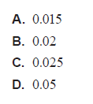
Iz oglednog ispita Državne mature 2021. /22.
Rješenje:
Koliki je ukupan broj ishoda –> card($Ω$) ?
Prostor elementarnih događaja je skup uređenih parova- prvi element je karta izvučena iz 1. špila, 2. element je karta izvučena iz 2. špila
Broj ishoda card($Ω$)= $20⋅20={20}^{2}$ -analogija s kockama
Broj povoljnih ishoda :
A= { (1,1 ), (2, 2 ) (3, 3 )……………. (20, 20 )} karte su različite pa ih možemo
označiti brojevima od 1 do 20
card(A) = 20
$$p\left(A\right)=\frac{20}{400}=\frac{1}{20}=0.05$$

Slide 21
Da bismo odredili broj ishoda, korisno je poznavati
Ako se prvi element uređenog para može odabrati na $a_{1}$ načina, a drugi na $a_{2}$ načina,tada je ukupan broj uređenih parova
$a_{1}⋅a_{2}$
Princip se može proširiti na uređene r-torke:
Ako se prvi element uređene r-torke može odabrati na $a_{1}$ načina, drugi na $a_{2}$ načina,….. R-ti na $a_{r}$ načina, tada je ukupan broj uređenih r-torki
$a_{1}⋅a_{2}⋅a_{3}⋯⋯a_{r}$

Slide 22
Str. 92.
Rješenje:
__9_ __9__ __8__ _7___ = 45367
1. zn. 2. zn. 3. zn. 4. znamenka
b) __9_ __1__ __1__ _1___ = 9
1. zn. 2. zn. 3. zn. 4. znamenka
c) __9_ __10__ __10__ _1___ = 900
1. zn. 2. zn. 3. zn. 4. znamenka
d) __1_ __10__ __10__ _10___ = 1000
1. zn. 2. zn. 3. zn. 4. znamenka

Slide 23
Str.69.
Rješenje:
$Ω$ = { 0000, 0001, 0002,……….}
Card($Ω$) = $10⋅10⋅10⋅10= 10000$
A= { 2247} card(A) =1
$$p\left(A\right)=\frac{1}{10000}$$

Slide 24
Vjerojatnost unije i presjeka događaja. Vjerojatnost suprotnog događaja

Slide 25
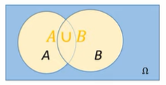
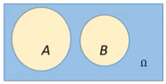
Unija događaja

Slide 26
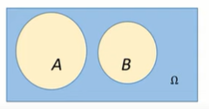

Slide 27
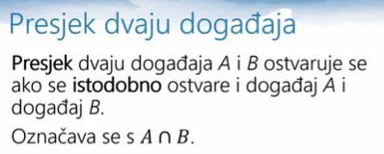
Primjer:
$$C=A∩B$$

Slide 28
Str.73.
Rješenje:
a) card($Ω)=25+33+20=78$
A= {izvučena je bijela kuglica} $p\left(A\right)=\frac{25}{78}$
B= { izvučena je plava kuglica} $p\left(B\right)=\frac{20}{78}$
$p\left(A∪B\right)=\frac{25}{78}+\frac{20}{78}=\frac{45}{78}=\frac{15}{26}$

Slide 29
Rješenje:
Prostor elementarnih događaja $Ω$ = skup uređenih parova card($Ω$) =36
A={oba broja su veća od 4}
A = { (5,5), (5,6), (6,5), (6,6)} $p\left(A\right)=\frac{4}{36}$
B = {(1,1), (2,2), (3,3), (4,4), (5,5), (6,6)} $p\left(B\right)=\frac{6}{36}$
$$p\left(A∪B\right)=p\left(A\right)+p\left(B\right)−p\left(A∩B\right)$$
$A∩B=\left\{\left(5,5\right),\left(6,6\right)\right\}$ $p\left(A∩B\right)=\frac{2}{36}$
$$p\left(A∪B\right)=\frac{4}{36}+\frac{6}{36}−\frac{2}{36}=\frac{8}{36}=\frac{2}{9}$$

Slide 30
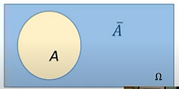
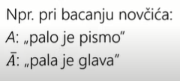
Suprotan ili komplementaran događaj događaju A ostvaruje se ako se ne ostvari događaj A.
Označava se s $A^{C} ili \overline{A}$
Za $\overline{A}$ povoljni su svi elementarni ishodi koji nisu povoljni za A.
$\overline{A}=Ω∖A$
Za događaj A i njemu suprotan događaj vrijedi $p\left(A\right)+p\left(\overline{A}\right)=1$

Slide 32
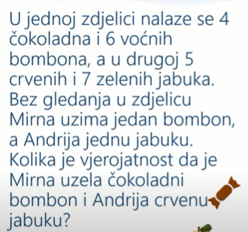
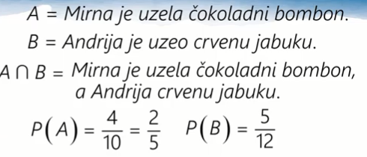
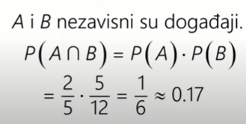

Slide 33
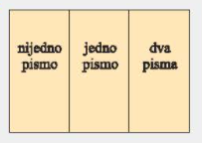
Rješenje:
Prostor elementarnih događaja:
card($Ω$)=$2^{2}=4$
A = {pojavilo se barem jedno pismo}
$\overline{A}$ = { pismo se nije pojavilo nijednom}
$$\overline{A}=\left\{\left(G,G\right)\right\}$$
$$p\left(\overline{A}\right)=\frac{1}{4}⇒$$
$$p\left(A\right)=1−\frac{1}{4}=\frac{3}{4}$$

Slide 34
Svaki od petorice prijatelja bace po jednu igraću kocku. Kolika je vjerojatnost da je barem jedna kockica pala na jedinicu?
Rješenje:
-prostor elementarnih događaja $Ω$ = skup uređenih petorki
card($Ω$) = $6^{5}$ _6_ _6__ _6__ _6__ _6__
A={barem jedna kockica je pala na jedinicu}
Događaj A će se ostvariti ako jedinica padne na jednoj ili na
dvije ili na tri ili na 4 ili na 5 kockica.
Nije jednostavno prebrojati sve povoljne ishode za A
$\overline{A}=${nijedna kockica nije pala na jedinicu} car$ⅆ\left(\overline{A}\right)=5⋅5⋅5⋅5⋅5=5^{5}$
$p\left(\overline{A}\right)=\frac{5^{5}}{6^{5}}$ $p\left(A\right)=1−p\left(\overline{A}\right)=1−\frac{5^{5}}{6^{5}}=\frac{4651}{7776}≈0.598$

